Slide 1

Социально-экономическое развитие Республики Беларусь

Slide 2
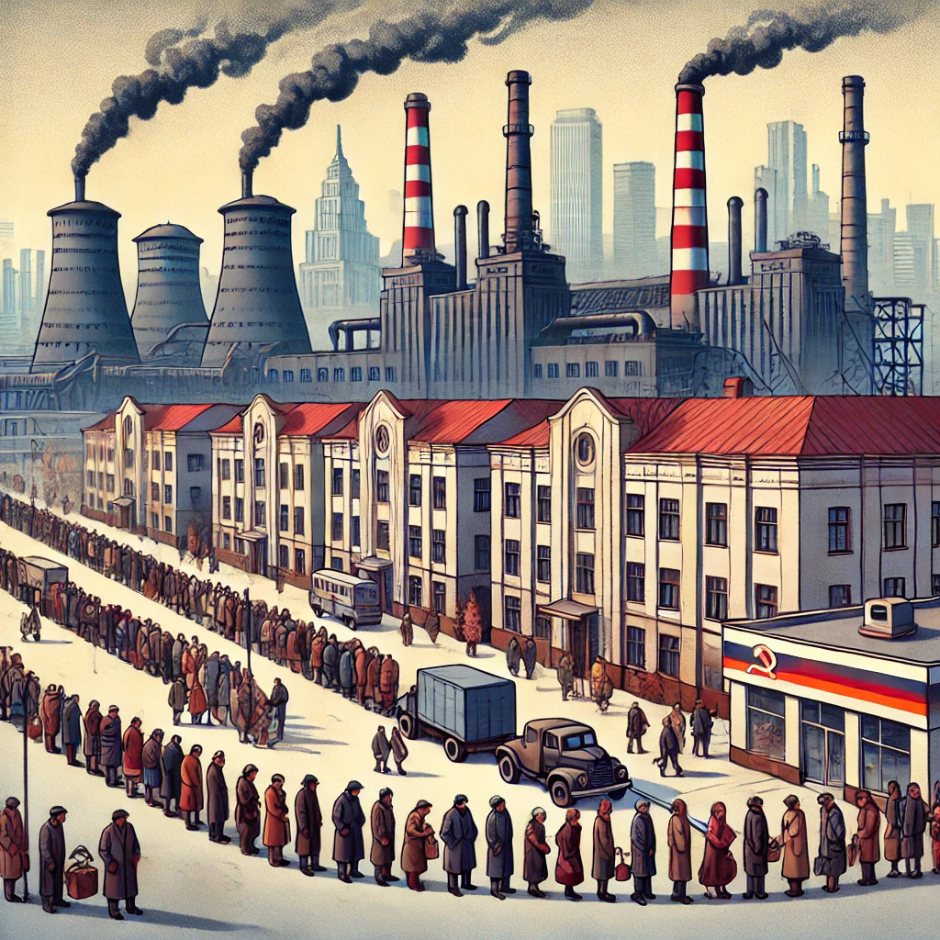
Экономическое положение в 1990-х
• Экономический кризис, разрыв хозяйственных связей
• Снижение производства (~40%)
• Инфляция, рост цен, безработица
• Поиск решений:
Программа стабилизации экономики (1994 г.)

Slide 3

Поиск путей выхода из кризиса
• Введение белорусского рубля (1992 г.)
• Поддержка сельского хозяйства и промышленности
• Господдержка предприятий
• Референдум 1995 г. по интеграции с Россией

Slide 4
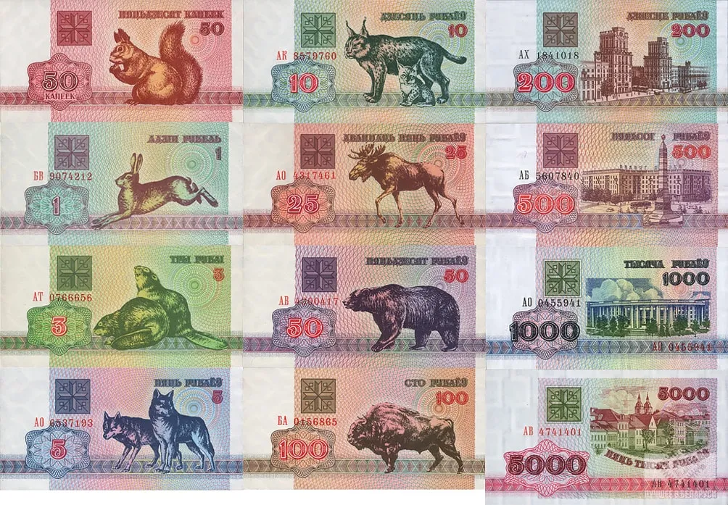

Slide 5
Белорусская модель развития
• Государственное регулирование экономики
• Социально ориентированная политика
• Поддержка агропромышленного комплекса
• Конституция 1996 г. – усиление роли Президента
Социально- ориентированная рыночная экономика
Государственный сектор
Частный сектор
Государство играет определяющую роль

Slide 6

Всебелорусские народные собрания
• Высший представительный орган народовластия
• Основные собрания: 1996, 2001, 2006, 2010, 2016, 2021, 2024 гг.
• Определение курса развития страны

Slide 8

Решения ВНС и их влияние
• Сохранение рабочих мест
• Развитие сельского хозяйства
• Развитие IT-сектора (ПВТ)
• Диверсификация экспорта (2024 г.)

Slide 9
Современное экономическое развитие
• Основные отрасли: машиностроение, химия, АПК
• Экспорт в Россию, Китай, СНГ
• Бесплатное образование и медицина

Slide 10
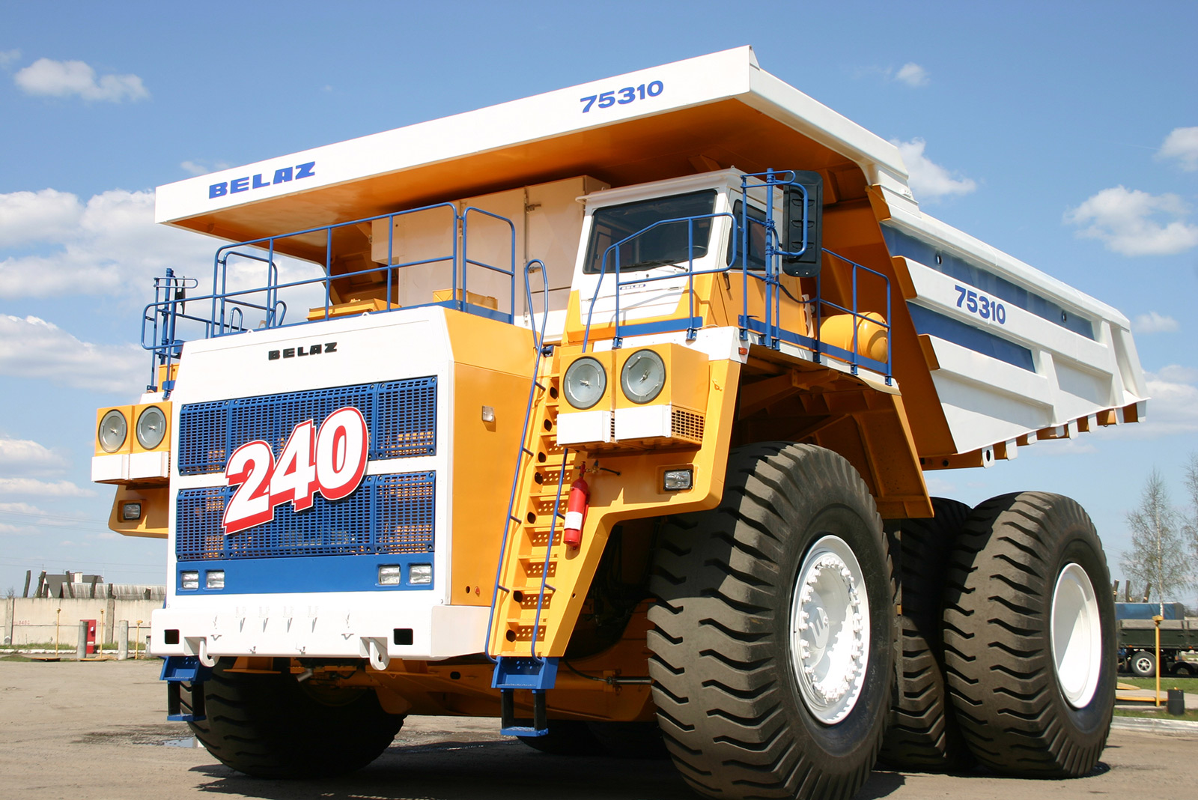

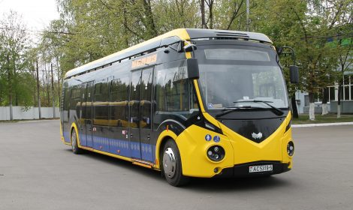
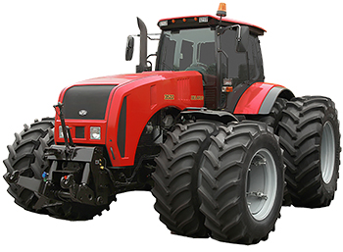
Белорусские бренды

Slide 11

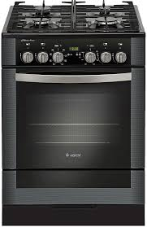
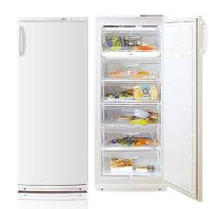


Slide 12




Slide 13
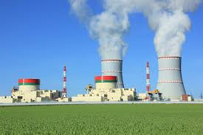
Инвестиции и новые технологии
• Парк 'Великий камень' – привлечение инвестиций
• Льготы для бизнеса в ПВТ
• Белорусская АЭС – энергетическая независимость

Slide 14








Slide 15
Социальная политика
• Рост зарплат
По данным Белстата, средняя зарплата в Беларуси в 2024 году составила 2271,9 руб)
• Бесплатные школы и университеты
• Поддержка молодежи и жилищные программы

Slide 16

• Почему Беларусь в 90-х оказалась в кризисе?
• Каковы особенности белорусской модели экономики?
• Какие решения ВНС повлияли на развитие страны?
• Какие вызовы стоят перед экономикой сегодня?
• Как государство поддерживает население?

